Slide 1
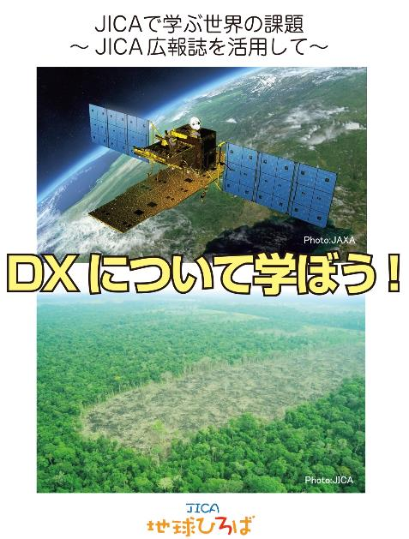

Slide 2
DX実現までのステップ
Photo:JICA
Notes:
【スライドNO.01】
DXとは何か 【学習内容】
・デジタル化によって人々の暮らしをより良くするために何が行われているかを知る。
・デジタル化による新しいビジネスモデルについて知る。
・暮らしや働き方を変えるDX実現までのステップを知る。
・DXは、デジタル技術の革新と多様な人々の想像力・創造力の融合で社会問題を解決し、人間中心の社会を目指すもの（第4次産業革命、Society5.0）であることを理解する。
【問いかけのサンプル】
問）DX(Digital Transformation＝デジタル・トランスフォーメーション)を知っていますか？
問）デジタル技術の進歩で、近い将来、どんなことが可能になると思いますか？ 【説明】
・DXとは、「Digital Transformation＝デジタル・トランスフォーメーション」の略語で、デジタル化による変革を意味する概念です。デジタル技術の浸透やあらゆるデータの活用で人々の暮らしをより良いものにし、産業面ではこれまでにない新しいビジネスモデルの創出を目指します。 DXでは、データやデジタル技術を使い、ビジネスモデルや暮らしそのものに変革を起こします。電子マネーの普及や車の自動運転化、遠隔医療、遠隔教育などに代表されます。
・DXは途上国に飛躍的な発展をもたらす可能性を持っています。
・画面は、暮らしや働き方を変えるDX実現までのステップを示しています。 「アナログ＝Analog」
根本的には連続的に変化する物理量（例えば針が連続的に回る時計や温度計）を表すが、手に取れるものを意味することもあります。紙に刷られた新聞や書籍、レコードなどに代表されます。
「デジタイゼーション＝Digitization」 情報のデジタル化。データになることで、アクセスや受け渡し、利用が容易になります。新聞の電子版や電子書籍、写真や音楽のデータ化などに代表されます。 「デジタライゼーション＝Digitalization」 デジタル化されたものを使って新しいサービスを生み出したり、利便性を高めたりすることです。定額制の音楽配信サイトや、動画や写真の共有アプリなどに代表されます。
【mundi掲載ページ】
2020年9月号 P4-5

Slide 3
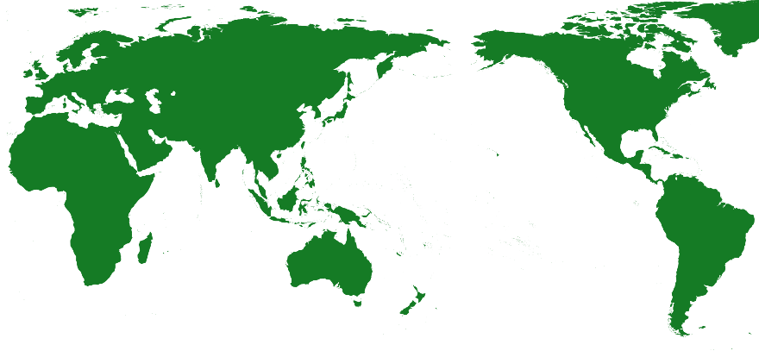
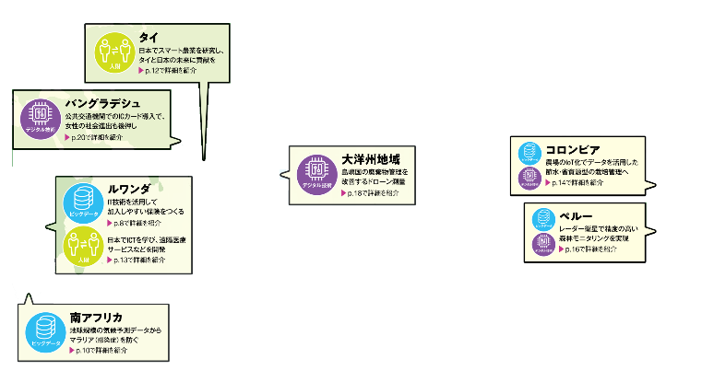
ビッグデータ×デジタル技術×人財
Photo:JICA
Notes:
【スライドNO.02】
ビッグデータ×デジタル技術×人財で進めるDX時代の国際協力
【学習内容】
・DXに関係する用語に興味を持ち、その用語の意味を正しく理解する。
・世界各地でDXの実現のための国際協力が実施されていることを見て理解する。
【問いかけのサンプル】
問）ビッグデータという言葉の意味を知っていますか？
問）IoTという言葉の意味を知っていますか？
問）AIという言葉の意味を知っていますか？
問）ブロックチェーンという言葉の意味を知っていますか？
問）リープフロッグという言葉の意味を知っていますか？
問）デジタル技術で世界は大きく変わろうとしています。
どんなことが起こっているのでしょうか？
【説明】
・この地図は、日本のIT技術を使って、国際協力が行われている地域を示したものです。
・ビッグデータとは：デジタル機器の進化、インターネットの高速化などで容易に収集されるようになったデータを集積した巨大で複雑なデータ。その活用次第で新たな価値を生み出すこともできます。
・IoTとは：Internet of Things＝物のインターネットの略語。農園の気象状況を計測するセンサーなど、あらゆる物をセンサーやカメラなどでインターネットにつないで情報のやり取りを行うこと。離れた場所からのデータ収集や遠隔操作、自動制御が可能になります。
・AIとは：Artificial Intelligence＝人工知能の略語。IoTで得られたデータを分析し、最適な解決策の提案などを行います。人間と同じような思考回路、知能で動作するプログラムです。
・ブロックチェーンとは：「分散型台帳」と呼ばれるデジタル技術。ネットワーク上の同じ台帳を参加者全員で分散して持つイメージで、データを複数人数で管理するため、第三者による改ざんを防止できます。セキュリティ性が高く、誰でも見ることができる透明性もあります。
・リープフロッグとは：「かえる跳び」の意味で、途上国などで起きる飛躍的な発展のこと。たとえば、電話回線が未整備で固定電話が普及していない地域や、防犯面で銀行のATM設置が進まなかった地域で、スマホの普及により一気に電子マネーやオンライン決済が広まるような事例を指します。
【mundi掲載ページ】
2020年9月号 P5-7

Slide 4
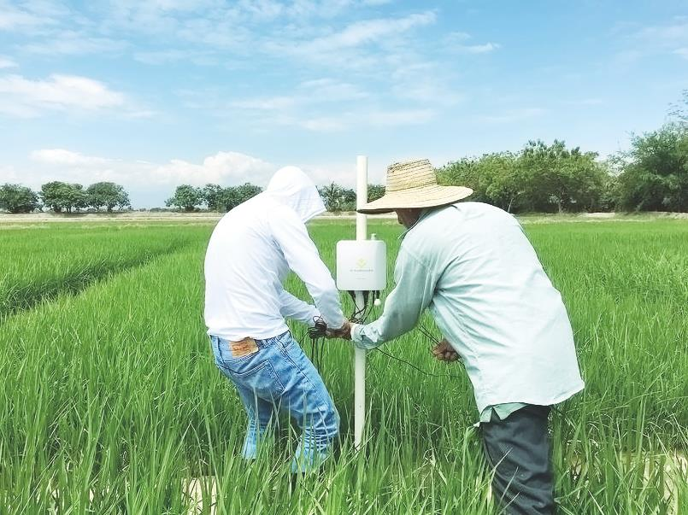
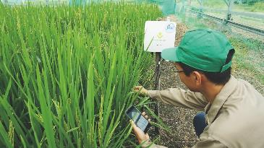
Photo:国際熱帯農業センター（CIAT）
Notes:
【スライドNO.03】
データを活用した農業（コロンビア）
【学習内容】
・農業分野でのDXについて知る。
・経験に頼ってきた農業から、データを利用する農業への変化について知る。
・農業を科学的に支援するソフトバンクの「e-kakashi（イーカカシ）」について知る。
【問いかけのサンプル】
問）この写真は、コロンビアの畑の様子ですが、何をしていますか？
問）農業分野では、DXでほかにどのようなことができると思いますか?
【説明】
・途上国の農業は、従事者の能力や経験が生産性や品質に大きく影響しているため、栽培技術の情報や教育が必要とされ、コロンビアの人たちもその機会を求めていました。栽培技術の一般化や継承は農業が抱える課題の一つでした。
・中央の写真は、コロンビアの農場に設置されたソフトバンクが提供する「e-kakashi」のデータ収集端末です。右上の写真は、スマホで栽培状況を確認しているところです。「e-kakashi」は、農業を科学的に支援するサービスで、ほ場(※)の栽培・環境のデータを集めて、AIで科学的に分析することで、いまどんなリスクがあり、どう対処すべきか、最適な生産環境が実現できるように導くシステムです。
・コロンビアの農業では、日本の技術を使ったIoT化で、データを活用した節水、省資源型の栽培管理など、高い成果を上げています。
※ほ場とは：農作物を育てる場所のこと。
【mundi掲載ページ】
2020年9月号 P14-15

Slide 5
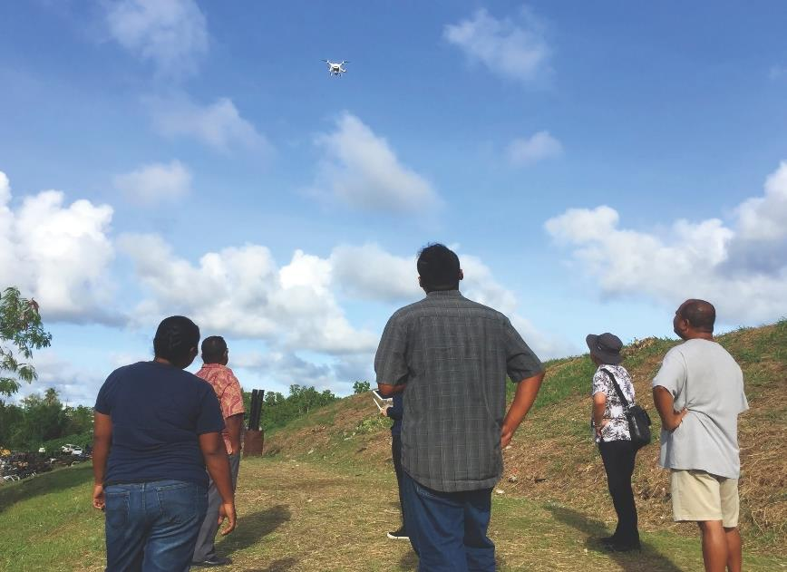
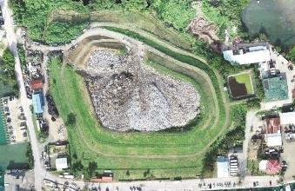
Photo:国際航業
Notes:
【スライドNO.04】
ドローンを使ったごみ処理改革(大洋州地域)
【学習内容】
・ドローンで廃棄物処分場を撮影する事業「大洋州地域廃棄物管理改善支援プロジェクト」について知る。
・廃棄物処分場でドローンを使うメリットについて理解する。
【問いかけのサンプル】
問）ドローンで何をしているのでしょうか？
問）この場所（右上の写真）は、どんな場所でしょうか？
問）廃棄物処分場をドローンで撮影することで、どんなメリットがあるでしょうか？
【説明】
・ドローンで撮影を行っているのは、南太平洋にあるパラオの廃棄物処分場です。
・パラオやマーシャル諸島、ミクロネシア連邦などの島しょ国は土地が狭いため、廃棄物処理につねに頭を悩ませてきました。 ・JICAから委託された国際航業は、現在の処分場があと何年使えるのか、既存の処分場をどう改善するのかを決めるために、ドローンを使った廃棄物処分場の測量とそのデータ活用を促進しています。
・処分場の残余年数が具体的に「見える化」されることで、視覚的なインパクトで危機感を伝えるだけでは終わらず、どんな対策をしていくかという議論のたたき台となります。こういったデータを提供することが、現地の人々が具体的な行動を起こすために必要なのです。
【mundi掲載ページ】
2020年9月号 P18-19

Slide 6
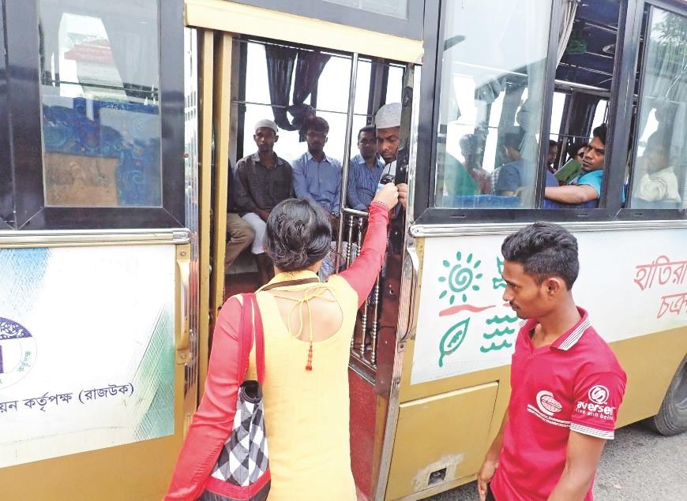
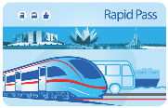
Photo:片平エンジニアリング・インターナショナル
Notes:
【スライドNO.05】
ICカードを使った交通システム（バングラデシュ）
【学習内容】
・バングラデシュの都市交通におけるクリアリングハウス(さまざまなデータを統合してやりとりする仕組みのこと。ここでは、おもに交通料金における精算機能、ICカード発行・管理機能、公共交通利用データベース機能を指す）を紹介。
・交通システムで使われているデジタル技術について知る。
【問いかけのサンプル】
問）バングラデシュのバスで使われているものは、なんでしょうか？
問）ICカードは、乗り降りの便利さのほかにどんな良いところがあるでしょうか？
問）交通の分野では、DXでほかにどんなことができるでしょうか？
【説明】
・バングラデシュの首都ダッカでは、急激な人口増加による交通渋滞が問題となっています。そこで、高速バス輸送システムや都市鉄道の開業などの大量輸送交通システムの整備を予定しています。その計画に必要不可欠なのがクリアリングハウスの構築でした。
・クリアリングハウスとは、さまざまなデータを統合してやりとりする仕組みのこと。これは、ICカードの発行、IDの管理、精算などを行う交通料金徴収システムのことで、各公共交通機関が共通のICカードで利用できるようになります。また、ICカードを読み取り端末機にタッチするだけで料金徴収が可能になるため、これまで行われていた切符購入や、現金のやりとりにかかる手間と時間を省くことができます。
・2014年から始まったバングラデシュでのクリアリングハウスの構築とICカード普及のプロジェクトには、JICAから委託された片平エンジニアリング・インターナショナルが取組んでいます。
・ICカードの普及のための実証実験では、学生だけでなく会社員からも好評で、特に働く女性からの評価が高かったのです。女性に多く受け入れられた背景には、バングラデシュの文化的な事情が影響しています。ICカードがあれば、運賃を渡す時に男性運転手の手に触れる心配がなく、安心して公共交通を利用できるのです。ICカードの普及が進めば、女性の社会進出をさらに後押しできるかもしれません。
【mundi掲載ページ】
2020年9月号 P20-21

Slide 7
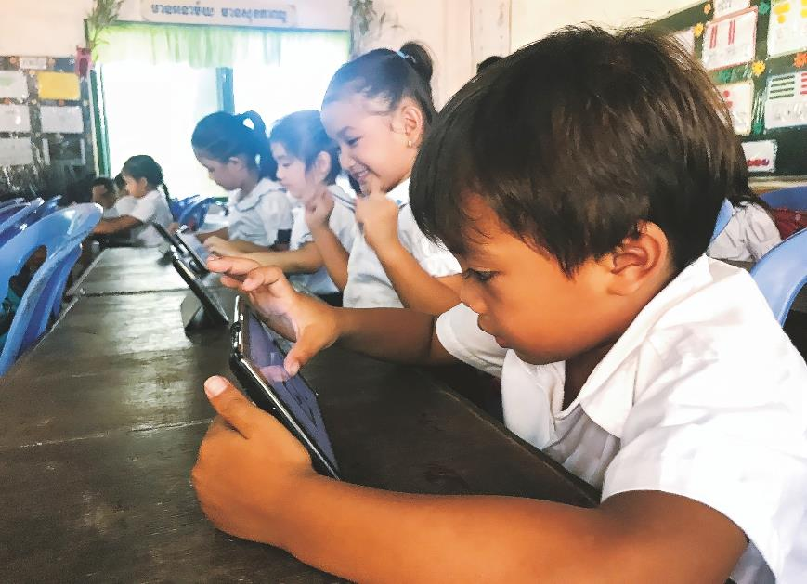
Photo:ワンダーラボ
Notes:
【スライドNO.06】
アプリ教材を使った質の高い教育（カンボジア）
【学習内容】
・カンボジアでのアプリ教材「Think! Think!（シンクシンク）」の活用による授業について知る。
【問いかけのサンプル】
問）カンボジアの学校の様子です。子どもたちは何を見ているのでしょうか？
問）IT技術は、学校の授業にどのように生かせるでしょうか？
問）教育の分野ではDXでほかにどんなことができるでしょうか？
【説明】
・カンボジアの小学生が授業中にタブレットで使っているのは、「Think! Think!」というアプリです。
・「Think! Think!」は、図形やパズル、迷路などの問題を解きながら思考力を育てるアプリ教材です。「空間認識」「平面認識」「試行錯誤」「論理」「数的処理」の５分野で展開しており、2020年現在、世界150か国に100万人以上のユーザーを持っています。
・世界に向けてIT技術を用いた教材やコンテンツの開発・運営を行っているワンダーラボは、JICAの民間連携事業を活用して、カンボジアにおける「Think! Think!」を活用した教育プログラムを行っています。
・通常、子どもの習熟度や学習効果は、保護者の学歴に左右されることが多かったのですが、「Think! Think!」を使うと、性別や保護者の学歴に左右されない効果が現れました。
・ワンダーラボが通常は有償で提供している「Think! Think!」を、オンライン授業で３か月間無料開放したところ、多くの人に受け入れられました。
【mundi掲載ページ】
2020年8月号 P10-11

Slide 8
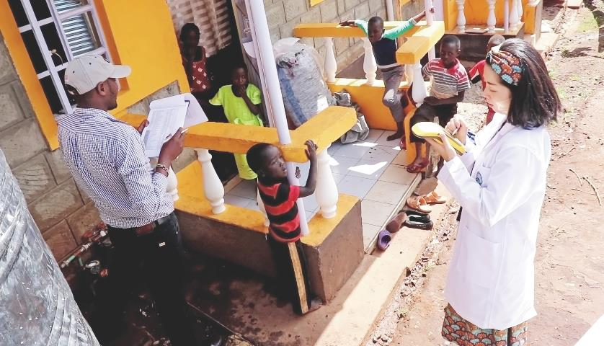
Photo:JICA/Sayuri Takatsu
Notes:
【スライドNO.07】
GPSを使った水道配管地図作り（ケニア）
【学習内容】
・ケニアでの複合的な日本の協力の仕組みを知る。
・GIS（地理情報システム）とは何かを知る。
・水道配管地図の作成方法や現地スタッフの同僚との協力について知る。
【問いかけのサンプル】
問）写真の人はGPSで何を探しているのでしょうか？
問）日本で学んだIT技術は、海外のどんな場面で生かすことができるでしょうか？
【説明】
・写真右の女性は、日本でIT技術を習得した髙津早由里（たかつさゆり）さんです。JICA海外協力隊員としてケニアのカプサベット地域に赴任して、GIS（※１）というシステムを使った地域の水道配管地図の作成と、それを分析して無収水率（※２）を下げる活動に携わりました。
・水道配管地図の作成方法は、まずGPS（※３）を持ち歩いて水道メーターや水道配管の場所のデータを収集し、コンピューターのGISにデータを取り込みます。その後、メーター番号や設置年、顧客名なども入力して、地図を完成させました。
・この活動では、髙津さんの仕事に対して初めは他人事のようだった現地スタッフが、次第に率先して地図作りに参加するようになり、最後には自分一人で地図を作れるようになったそうです。
※１ GISとは：Geographic Information Systemの略語。地理情報システムのことで、この技術を使うとコンピューターで地図が作成でき、さらにその地図にさまざまな情報を追加することができる。
※２ 無収水率とは：水道配管からの漏水、盗水、水道メーター故障などにより料金を徴収できていない水の割合のこと。
※３ GPSとは：Global Positioning Systemの略語で、全地球測位システムのこと。地球上の現在位置を、人工衛星からの電波で測り知る装置。
【mundi掲載ページ】
2020年9月号 P24-25

Slide 9
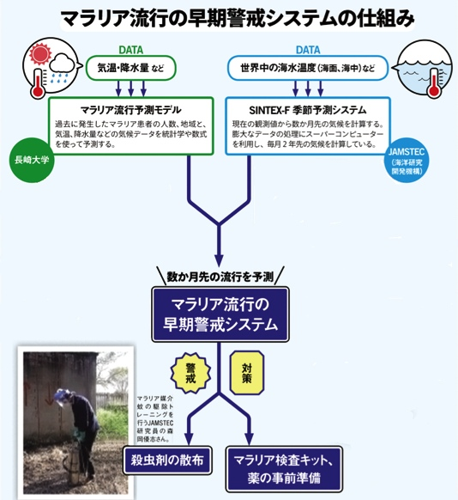
Photo:JICA/JAMSTEC
Notes:
【スライドNO.08】
ビッグデータを使ったマラリア流行の早期警戒システム（南アフリカ）
【学習内容】
・ビッグデータを使用したマラリア流行の早期警戒システムを理解する。 ・ビッグデータの処理に日本のスーパーコンピューターが活用されていることを知る。
・マラリア流行が予測できることのメリットを理解する。
【問いかけのサンプル】
問）スライドは南アフリカのマラリア流行の早期警戒システムの仕組みです。
どんなデータを使って流行を予測しているでしょうか？
問）膨大なデータの処理には何が使われているでしょうか？
問）マラリアの流行を予測できると、どんな準備ができるでしょうか？ 【説明】 ・マラリアは、エイズ、結核と並ぶ世界三大感染症の一つで、蚊が媒介して高熱を引き起こし、悪性の場合は脳マラリアなどで死に至る病気です。年間約２億2800万人が感染し、約40万5000人が亡くなっているマラリア感染者の約95％はアフリカに集中しています。 ・マラリアの流行の時期や地域を早期に察知できれば、マラリアを媒介する蚊の駆除や予防薬の服用などの備えができます。
・マラリアの流行には気温や降雨量が関係することは経験的に知られていました。過去に発生したマラリア患者の人数、地域と気温、降水量などの気候データを統計学や数式を使って予測するのが、「マラリア流行予測モデル」です。
・地球規模の気候変動の影響で、降雨量や降雨時季の予測も年々難しくなってきていました。そんな中、日本の海洋研究開発機構（JAMSTEC）では、スーパーコンピューター「地球シミュレータ」を使い、数か月以上先の気候予測を行うための「SINTEX-F季節予測システム」を開発。これは、世界中の海水温度（海面、海中）など現在の観測値から数か月先の気候を計算するシステムで、毎月２年先の気候を計算しています。
・「マラリア流行予測モデル」と「SINTEX-F季節予測システム」の双方の知識と技術を活用し、南アフリカのマラリアセンターや研究者と協力しながら、数か月先のマラリア流行地域を予測する――そんなプロジェクト「SATREPS」（※）が南アフリカでは2014年から行われてきました。
・両者を組み合わせ、さらに最新の機械学習手法を用いて開発したのが「マラリア流行の早期警戒システム」です。このシステムで向こう４か月間のマラリアの流行を予測し、蚊の殺虫剤の散布や薬の事前準備を行うことで、前年よりも死亡率を減らす成果を上げることができました。
・マラリア流行の早期警戒システムは、毎年のデータを追加していくことで、マラリアが流行するアフリカのほかの地域への広がりも期待されています。
※SATREPS とは：Science and Technology Research Partnership for Sustainable Developmentの略語。地球規模課題対応国際科学技術協力プログラムのこと。
【mundi掲載ページ】
2020年9月号 P10-11

Slide 10
海外で活動する熱帯医学専門家の話
Notes:
【スライドNO.09】
熱帯医学専門家の取組 (動画）
【学習内容】
・南アフリカで活躍する熱帯医学専門家の活動を知る。
・国際協力の仕事について理解を深める。苦労した点や、やりがいは何かを知る。
【問いかけのサンプル】
問）南アフリカにおける感染症流行早期警戒システムの構築プロジェクトに参加した熱帯医学専門家のお話を聞きましょう。
（視聴の前に関連の参考情報を提供しておくと効果的）
（動画視聴後）
問）専門家はどんな仕事をしているのでしょうか？
問）プロジェクトはどのような効果がありますか？
問）専門家が南アフリカで苦労したことは、なんでしょうか？
問）専門家のやりがいは、なんでしょうか？
【説明】
・南アフリカにおける感染症流行の早期警戒システムの構築プロジェクトに参加した熱帯医学専門家へのインタビューです。
（動画視聴後） ・プロジェクトについての概要（テロップの内容を詳しく）。
・熱帯医学専門家についての説明（現地に長期滞在して専門的な内容を指導する）。
【mundi掲載ページ】
2020年9月号 P10-11

Slide 11
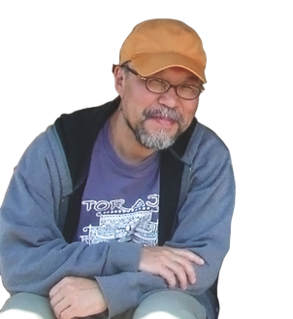
中高生のみなさんへ
私は子どもの頃、昆虫が大好きな少年でした。それが蚊の研究につながり、現在のマラリアの感染防止の仕事につながっています。
みなさんはまず、自分が熱中できることを見つけてください。
そして、若いうちは好奇心を持って世界にも目を向けてください。
長崎大学
熱帯医学研究所 教授
皆川 昇さん
Photo:JICA
Notes:
【スライドNO.10】
自分たちにできること
【学習内容】
・自分たちにできることを考える。
・ジブンゴトとして考える。
【問いかけのサンプル】
問）DXは、人々の暮らしをよりよいものにし、途上国に飛躍的な発展をもたらそうとしていますが、みなさんは何ができるでしょうか？ 問）DXでほかにどんなことが便利になりそうですか？
問）DXに関連した取組は、SDGsのどのゴールの達成に貢献していると思いますか？
【説明】
・この質問には、正解はありません。一人ひとりが自分で考えることが大切です。 ・ここにあるのは、マラリア感染防止の国際協力活動を行っている皆川 昇（みなかわのぼる）さんからのメッセージです。
・いまは、海外に行かなくてもインターネットを使ってさまざまな形で国際協力ができる時代です。自分ができる範囲のことから始めてみましょう。
【mundi掲載ページ】
2020年9月号 P10-11

